Slide 1


Дополнительное математическое образование в структуре междисциплинарной программы формирования универсальных учебных действий
Васильева Галина Николаевна,
доцент кафедры теории и методики
обучения математике ПГГПУ, канд. пед. наук,
  Ткаченко Елена Владимировна,
  учитель математики МАОУ «СОШ № 93», г. Пермь

Slide 2
Междисциплинарная программа (МП)
«Формирование универсальных учебных действий»
Цель МП — реализация
системно-деятельностного подхода (обеспечение школьников умением учиться);
развивающего потенциала общего среднего образования (развитие способности школьников к самосовершенствованию и саморазвитию)

Slide 3
Дополнительное математическое образование школьников (ДМОШ) –
– образовательный процесс, имеющий
педагогические технологии,
формы и средства их реализации по программам, дополняющим государственный стандарт средней школы
ДМОШ
внеурочная деятельность
по математике

Slide 4
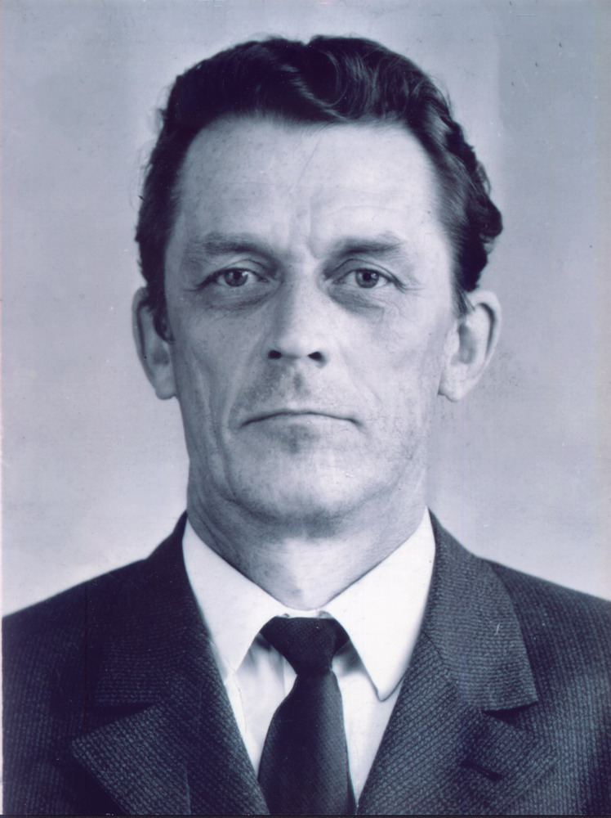
Дышинский Евгений Александрович
«Игра как средство активизации познавательной деятельности учащихся в процессе внеклассной работы по математике в восьмилетней школе»
(1973 )

Slide 5


Slide 6
Программа дополнительного математического образования пятиклассников
План второго занятия
Как люди учились считать: история устной и письменной нумерации. Египетская нумерация. Игра лото (египетское).
Вавилонская нумерация.
Решение задач по диаграммам: «В мире животных».
План третьего занятия
Непозиционные системы счисления (римская и славянская).
Игры: лото (по римской и славянской нумерации).
Учимся решать задачи по макету весов (с фруктами и овощами).
План четвертого занятия
В мире больших чисел.
Учимся решать задачи: «рисуем» задачу.
Игра «Путешествие по Перми».

Slide 7



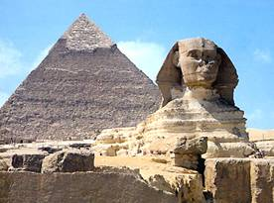
Египетская нумерация
1 10 100 1000
10 000 100 000 1 000 000 10 000 000
5000 лет тому назад

Slide 8
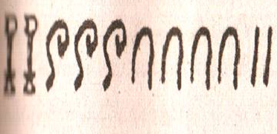
Какое число записано в египетской системе счисления
?
2342
2 цветка лотоса (2 тыс.)
3 свернутых пальмовых листа (300)
4 дуги (40)
2 шеста (2)

Slide 9
Запишите число 13421 в египетской системе счисления
?
1 указательный палец поднятый вверх
3 цветка лотоса
4 свернутых пальмовых листа
2 дуги
1 шест
!

Slide 10
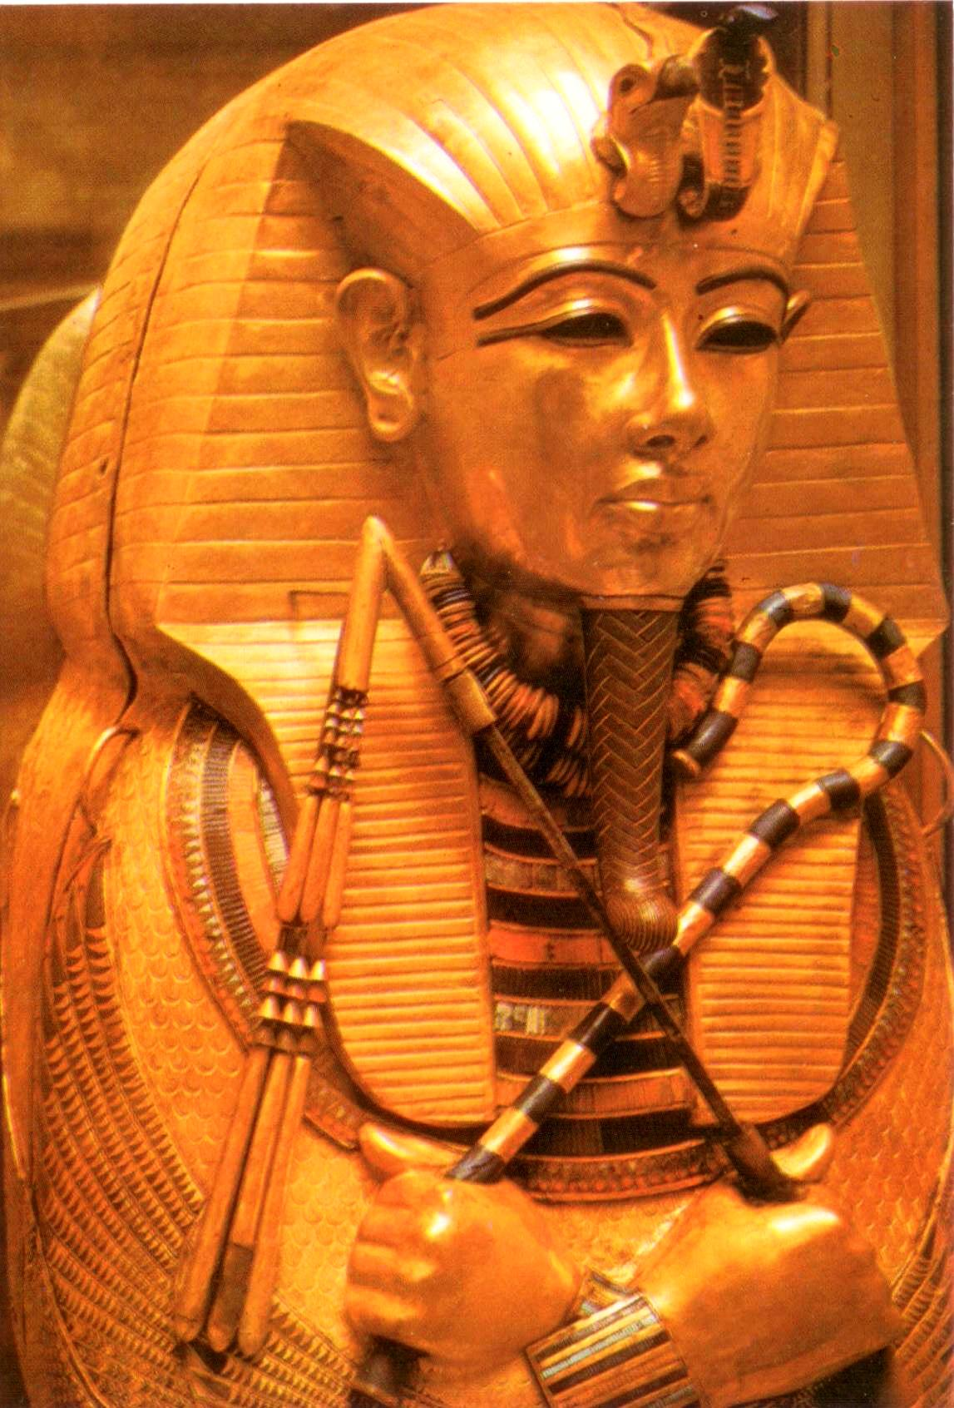
Лото Египетское
 |  | ∩׀׀׀ |  |  |  |  | ∩∩ ∩∩ | ׀׀׀׀
 |  |  |  |  |  |  |  | ׀׀
 | ׀ |  | ∩∩ | ׀׀׀׀
 |  |  |  | ׀׀׀׀
 |  | ∩ |  |  | ∩∩ ∩ | ׀׀׀׀ | ∩∩ ∩ | ׀׀׀׀
 |  |  |  |  |  |  |  | ׀׀׀׀

Slide 11
Стандарт устанавливает требования
к личностным, метапредметным и предметным результатам освоения основной образовательной программы основного общего образования

Slide 12
Метапредметные результаты включают:
освоенные обучающимися межпредметные понятия и УУД познавательного, регулятивного и коммуникативного блоков,
способность их использования в учебной, познавательной и социальной практике, самостоятельность планирования и осуществления учебной деятельности, организации учебного сотрудничества с педагогами и сверстниками, построение индивидуальной образовательной траектории

Slide 13
Число – важнейшее межпредметное понятие – в содержании дополнительного математического образования
Математика вокруг нас (занятие 1)
Как люди научились считать; египетская, вавилонская нумерации (занятие 2)
Славянская нумерации (занятие 3)
В мире больших чисел, игра «Путешествие по Перми» (занятие 4)

Slide 14
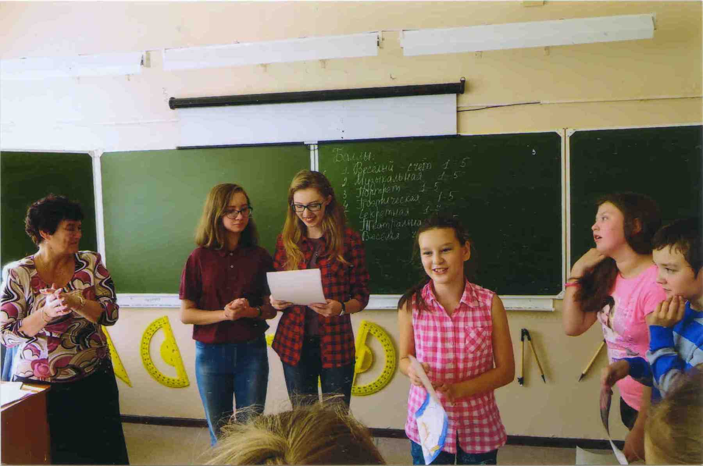
Награждение участников

Slide 15
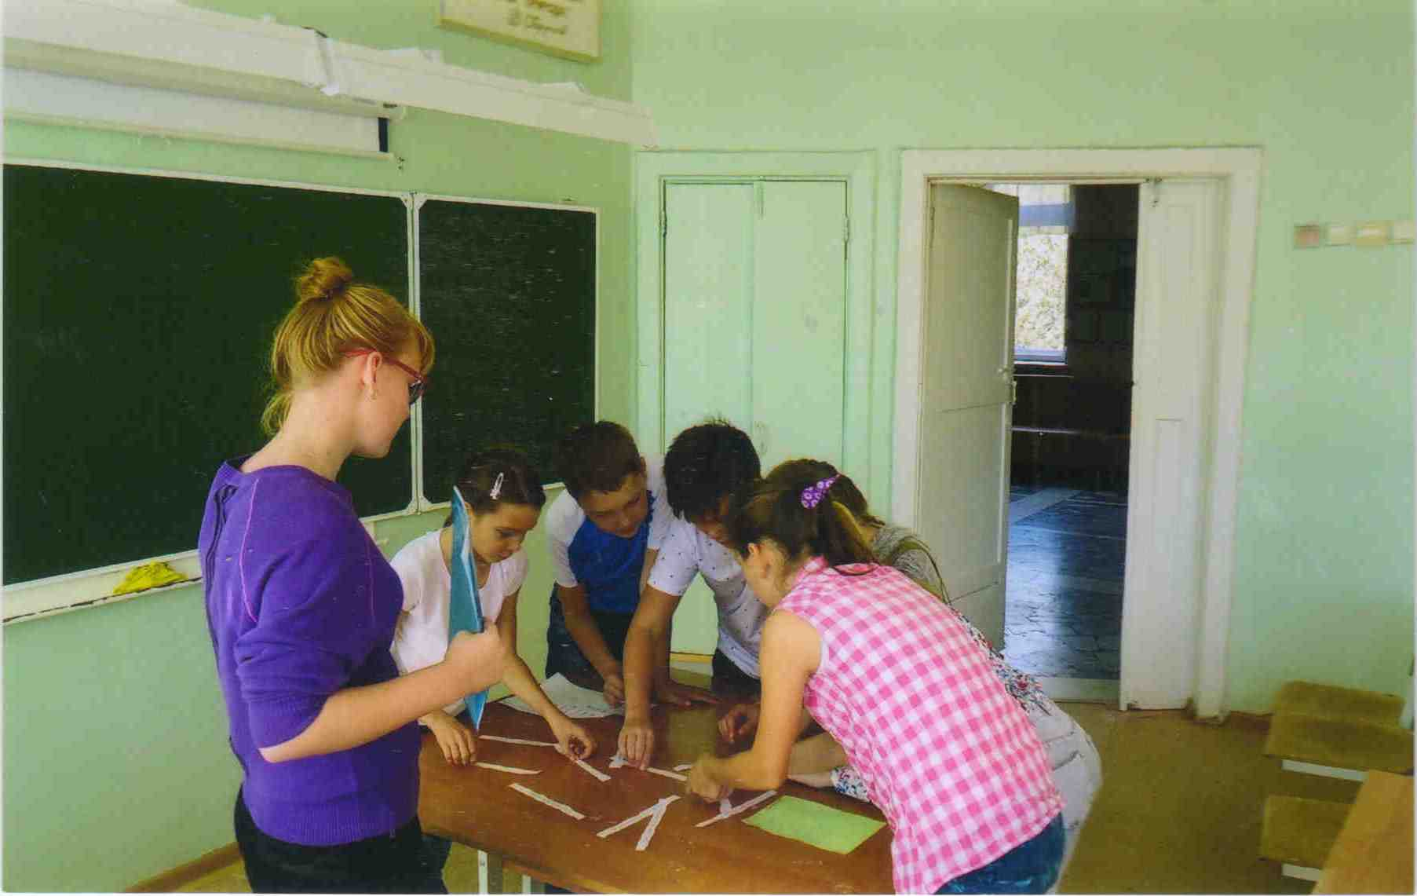
Организация дидактических игр старшеклассниками в МАОУ «СОШ № 93»

Slide 16

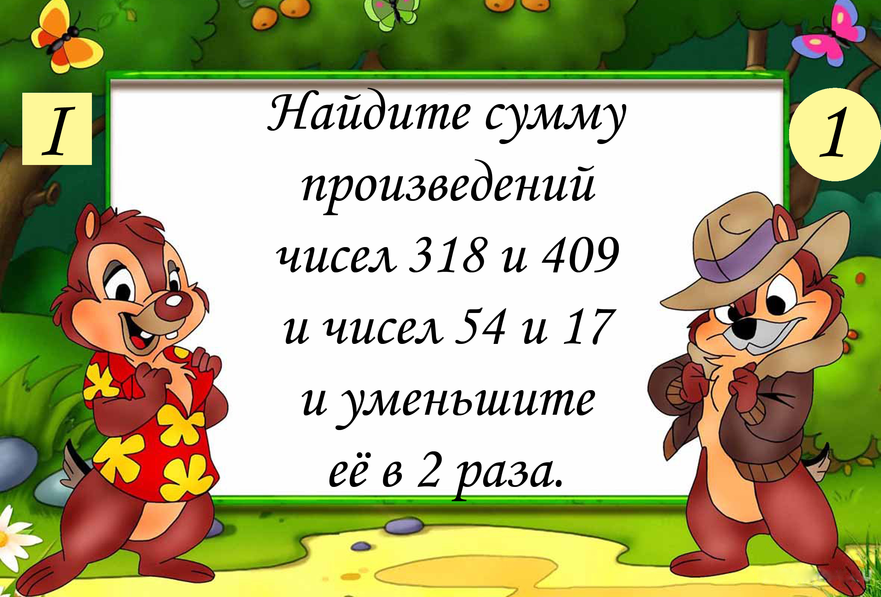
Математические барьеры
Барьер I. Карточка 1 (всего 15 карточек на каждом барьере)

Slide 17
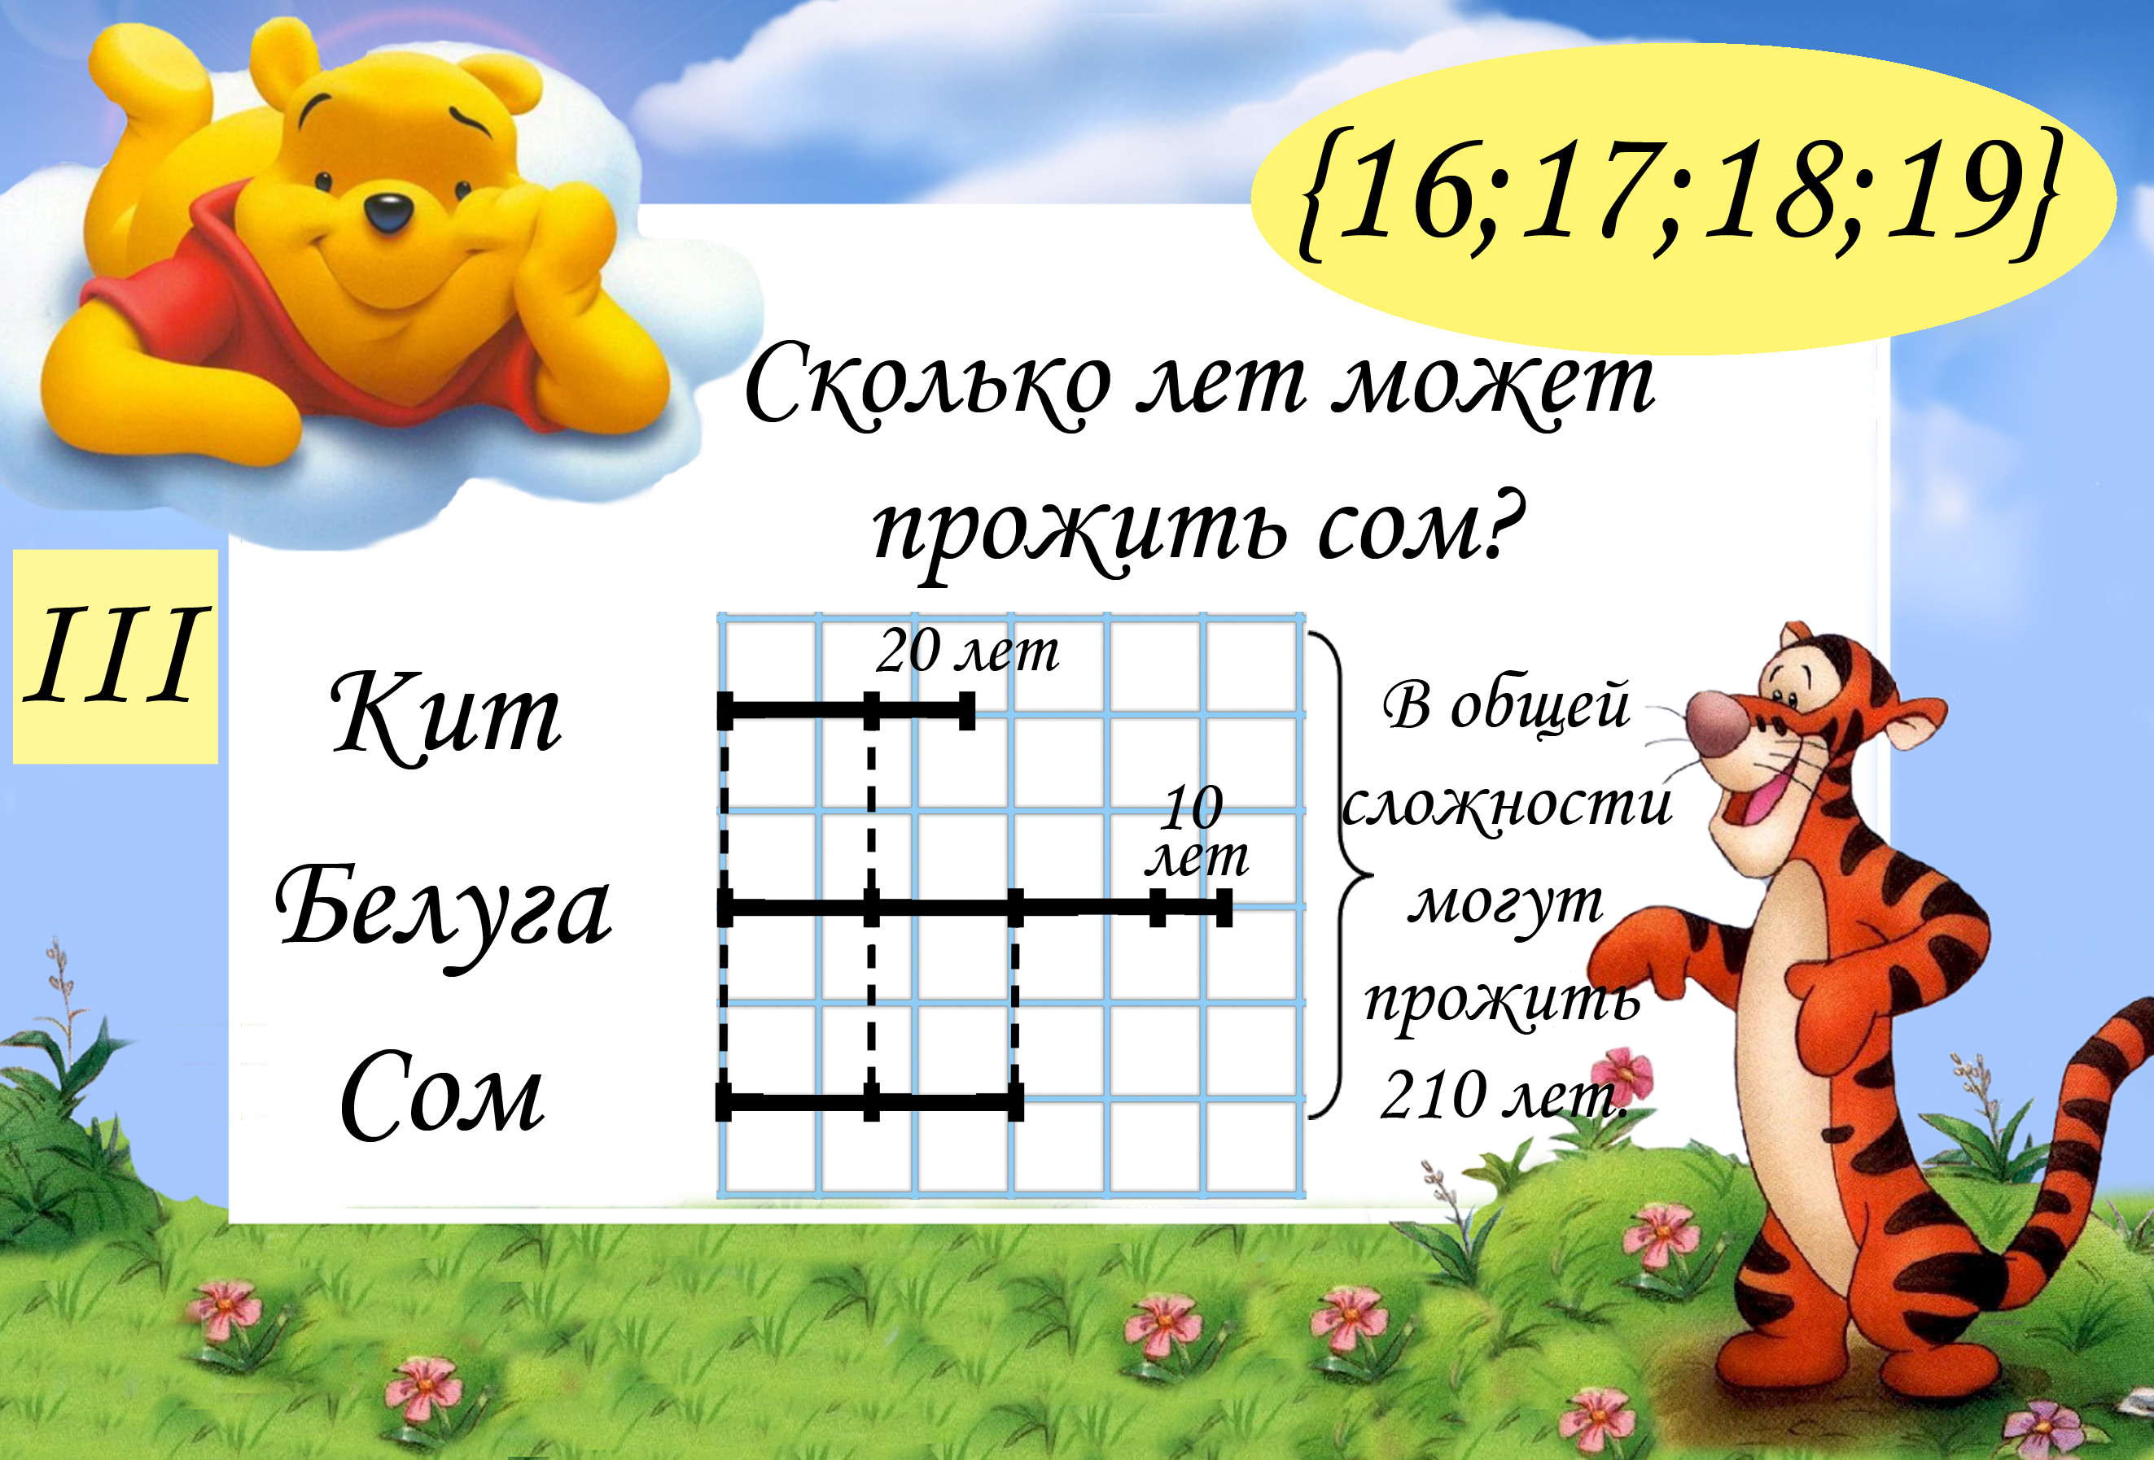
Математические барьеры
Барьер III. Карточка {19,18,17,16} (ответ задачи c карточки II барьера)

Slide 18
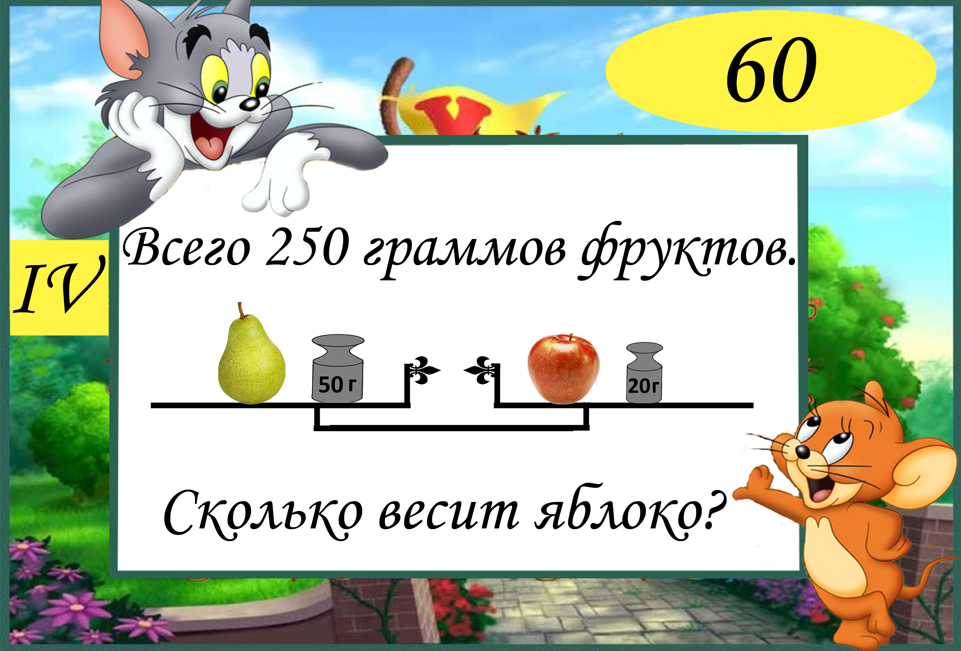
Математические барьеры
Барьер IV. Карточка 60 (ответ задачи c карточки III барьера)

Slide 19
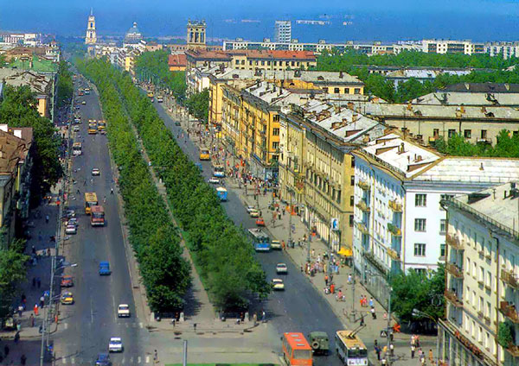
Словесная формулировка
Система скалярных величин есть
аддитивная коммутативная группа
(3-5,7),
полностью упорядоченная
(1, 2, 6),
с делением на натуральное число (8),
архимедова (9),
удовлетворяющая аксиоме непрерывности (10).

Slide 20
Тема | Баллы
ГЕОГРАФИЯ
ИСТОРИЯ
КУЛЬТУРА
1
2
3
1
2
3
1
2
3

Slide 21

Граница города вдоль Камы
(в км)
Если количество секунд в часе уменьшить на 1 080,
результат разделить на 36,
то получится 70.

Slide 22
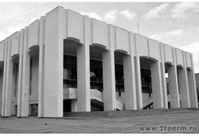
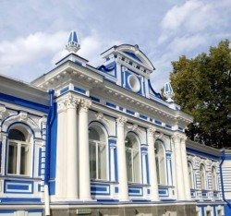
Театры Перми
Пермский академический театр оперы и балета - 1870 год
Театр «Театр» - 1927 год
Пермский государственный театр юного зрителя – 1964 год
«У моста» - 1988 год
«Балет Евгения Панфилова» - 1994 год
Молодежный театр «Новая драма» - 2002 год

Slide 23
Спасибо за внимание!

